Slide 1
Повседневная жизнь народов Сибири в xvii в. Выполнил: Халтурин Руслан ученик 7А класса МБОУ «СОШ №19» Куратор : Мальцева Татьяна Юрьевна учитель истории и обществознания МБОУ «СОШ 19»

Slide 2
Цель работы
Изучить особенности быта народов Сибири, выделить характерные особенности их повседневной жизни.

Slide 3
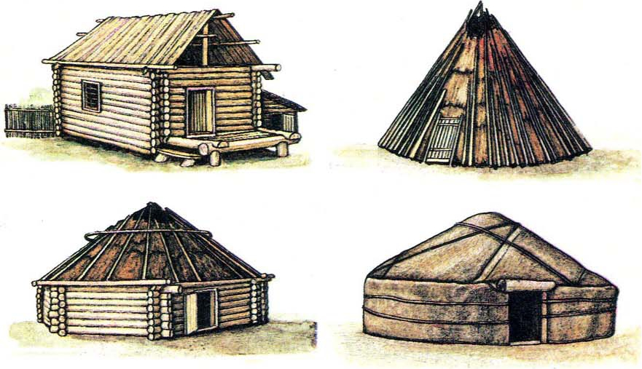
Жилища народов Сибири
Жилища народов Сибири были приспособленными к природным условиям и типу хозяйства, представляло собой избу из сруба или полуземлянку с плоской крышей. Внутри дома в углу располагалась глинобитная печь с нависающим дымоходом. У скотоводческих народов были летние и зимние жилища. Летом сооружались шалаши из жердей, зимой строили юрты Сибиряки спали на деревянных настилах. Одежда и ценные вещи хранились в сундуках.

Slide 4
Одежда народов Сибири
Суровые климатические условия и традиционные занятия народов Сибири определяли основные особенности их одежды. Обычно верхняя и зимняя одежда были длинными шубами из рысьего, лисьего, волчьего меха. Часто шубы подпоясывались кожаными или пёстрыми шерстяными поясами. Повседневную мужскую и женскую одежду шили из шерстяной ткани. Бедняки использовали крапивное полотно. Обязательным элементом одежды народов Сибири были самые разнообразные шапки. Обувь делали в основном из меха и кожи. Зимой носили валенки из овечьей шерсти.

Slide 5
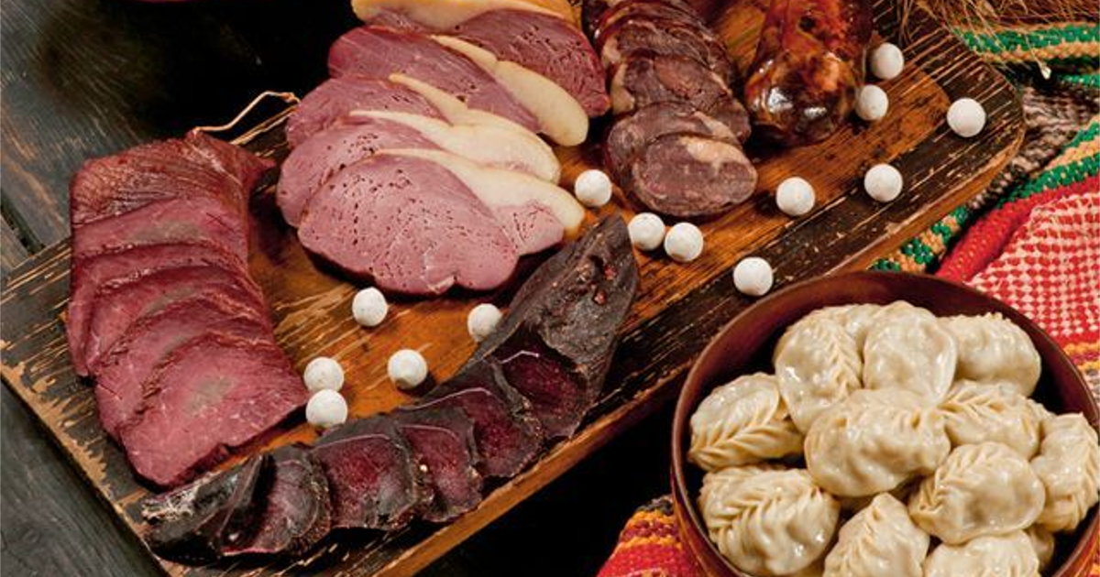
Пища народов Сибири
Пища народов Сибири была проста и незамысловата. Большое место в их рационе занимали молочные и мясные блюда. Самым распространённым продуктом был кумыс. Мясо употребляли в основном в варёном виде. Земледельцы готовили различные блюда из муки и крупы. Рыбу ели свежевыловленную и жаренной. Летом и осенью рацион питания расширялся за счёт дикорастущих ягод и растений.

